Slide 2
Technologická agentura ČR a její programy
Miroslav Janeček
Člen předsednictva TA ČR
Výzkum v regionech, AVI – konferenční centrum MMR
26. dubna 2017

Slide 3
Programy TA ČR
ALFA – podpora VaV zejména v oblasti progresivních technologií, materiálů a systémů, energetických zdrojů a ochrany a tvorby ŽP a dále v oblasti udržitelného rozvoje dopravy;
BETA/2 – program veřejných zakázek VaVaI pro potřeby státní správy;
OMEGA – program je zaměřen na podporu projektů, jejichž výsledky mají vysoký potenciál pro uplatnění v řadě oblastí celospolečenského života obyvatel ČR;
Centra kompetence – program zaměřený na podporu vzniku a činnosti center VaVaI v progresivních oborech s vysokým aplikačním a inovativním potenciálem a perspektivou pro značný přínos k růstu konkurenceschopnosti ČR;
EPSILON – podpora projektů, jejichž výsledky mají vysoký potenciál pro rychlé uplatnění v nových produktech, výrobních postupech a službách;
GAMA – podpora ověření výsledků VaV z hlediska jejich praktického uplatnění a na přípravu jejich následného komerčního využití;
DELTA – program podpory spolupráce v VaV prostřednictvím společných projektů technologických a inovačních agentur;

Slide 4
Nové programy TA ČR
BETA 2 – program veřejných zakázek ve VaV pro potřeby státní správy, který navazuje a nahrazuje program BETA a zavádí jednodušší postupy v celém procesu zadávání veřejných zakázek ve veřejné správě;
ZÉTA – zapojení studentů a mladých výzkumných pracovníků (do 35 let) do VaV činnosti směřující k využití výsledků v praxi, zvýšení zájmu studentů a mladých výzkumných pracovníků o projekty s konkrétním praktickým dopadem a podpora takových projektů v akademické sféře obecně s propojením na hospodářskou sféru. Dílčím cílem je podpora vyrovnávání příležitostí mladých pracovníků ve VaVaI - žen a mužů - při řešení projektů aplikovaného výzkumu financovaných tímto programem.

Slide 5
Připravované programy TA ČR
ÉTA – navazuje na program OMEGA, připraven na základě kulatých stolů s experty na společenské a humanitní vědy a ve spolupráci s MK a dalšími resorty, zaměřen na podporu zapojení společenských a humanitních věd do projektů VaVaI, které jsou přínosné pro udržení a zvyšování kvality života člověka a v reakci na dynamické společenské, ekonomické, globalizační, kulturní nebo technologické proměny;
THÉTA – podpora VaV v oblasti energetiky se zaměřením na zajištění státního dozoru v oblasti jaderné bezpečnosti, nové technologie a dlouhodobé technické perspektivy, připravován ve spolupráci s MPO, MŠMT, SÚJB a ERÚ;
Národní centra kompetence - bude zaměřen na propojování stávajících špičkových center výzkumu, vývoje a inovací (např. centra kompetence, evropská centra excelence a regionální výzkumná a vývojová centra) do větších celků, které významně přispějí k rozvoji konkurenceschopnosti ČR.

Slide 6
Harmonogram veřejných soutěží v roce 2017
Veřejná soutěž | Datum vyhlášení VS
DELTA 4. VS | 28. 2. 2017
GAMA PP2 1. VS (SoE) | 20. 3. 2017
ZÉTA 1. VS | 28. 3. 2017
EPSILON 3. VS | 4. 4. 2017
DELTA 5. VS | 30. 5. 2017
ÉTA 1. VS | 16. 8. 2017
THÉTA 1. VS | konec září 2017

Slide 7
Projekty v programech TA ČR* (Aktualizováno k 18. 5. 2016)
Program | ALFA | CK | DELTA | EPSILON | GAMA | OMEGA | Celkem
podáno | 3 501 | 210 | 27 | 725 | 55 | 650 | 5 168
podpořeno | 961 | 34 | 4 | 88 | 21 | 194 | 1 302
úspěšnost | 27,4 | 16,2 | 14,8 | 12,1 | 38,2 | 29,8 | 25,2
podpořené:
náklady (v tis. Kč) | 14 387 439 | 9 025 843 | 63 789 | 1 420 774 | 410 703 | 469 814 | 25 778 360
podpora (v tis. Kč) | 9 252 356 | 6 146 045 | 45 880 | 863 038 | 410 703 | 367 567 | 17 085 589
míra podpory | 64,3 | 68,1 | 71,9 | 60,7 | 100,0 | 78,2 | 66,3
*Úspěšnost uvedena pouze za TD01 a TD02. K 30.9. 2015 nebyl znám počet podpořených projektů v TD03
** Celková úspěšnost bez TD03
* Bez 2. VS DELTA
Zdroj: TA ČR
Notes:
Aktualizováno k 30.9

Slide 8
Struktura a počty účastníků v podpořených projektech TA ČR* (Aktualizováno k 18.5. 2016)
Typ organizace | Velikost/druh organizace | Počet výskytů | Dotace (v tis. Kč)
Podniky | Celkem | 1 717 | 7 807 491
 | malé podniky | 706 | 2 559 889
 | střední podniky | 424 | 2 038 511
 | velké podniky | 587 | 3 209 091
Výzkumné organizace | Celkem | 1 723 | 9 278 098
 | veřejné vysoké školy | 1 068 | 6 100 486
 | AV ČR | 217 | 1 255 743
 | ostatní VVI | 205 | 673 883
 | ostatní VO | 233 | 1 247 986
Celkem |  | 3 440 | 17 085 589
* Bez 2VS DELTA
Zdroj: TA ČR
Notes:
Aktualizováno k 15.1.2016

Slide 9
Účastníci podpořených projektů
Kraj | počet | podíl
PHA | 1 617 | 38,7%
JHM | 781 | 18,7%
STC | 363 | 8,7%
PLK | 194 | 4,6%
MSK | 241 | 5,8%
LBK | 163 | 3,9%
PAK | 169 | 4,0%
ZLK | 133 | 3,2%
OLK | 103 | 2,5%
HKK | 100 | 2,4%
VYS | 93 | 2,2%
JHC | 86 | 2,1%
ULK | 80 | 1,9%
KVK | 7 | 0,2%
ZAH | 49 | 1,2%
Celkem | 4 179 | 100,0%

Slide 10
Struktura financí v projektech
Kraj | dotace | neveřejné zdroje | ostatní veřejné zdroje
PHA | 71,5% | 28,1% | 0,4%
JHM | 69,8% | 30,0% | 0,2%
STC | 55,7% | 44,3% | 0,0%
PLK | 69,9% | 30,0% | 0,1%
MSK | 64,8% | 35,0% | 0,2%
LBK | 73,6% | 26,0% | 0,4%
PAK | 60,1% | 39,7% | 0,3%
ZLK | 53,0% | 46,9% | 0,1%
OLK | 63,4% | 36,3% | 0,3%
HKK | 52,7% | 47,3% | 0,0%
VYS | 47,7% | 52,3% | 0,0%
JHC | 57,8% | 42,2% | 0,0%
ULK | 56,5% | 43,3% | 0,2%
KVK | 52,5% | 47,5% | 0,0%
ZAH | 56,9% | 43,1% | 0,0%
Celkem | 65,7% | 34,1% | 0,2%

Slide 11
Finance v projektech TA ČR
 | Finance v projektech (v tis. Kč)
 | náklady | dotace |  | neveřejné zdroje |  | ostatní veřejné zdroje
Kraj | abs. | abs. | podíl na celku | abs. | podíl na celku | abs. | podíl na celku
PHA | 10 464 805 | 7 482 825 | 37,6% | 2 942 525 | 28,5% | 39455,0 | 58,6%
JHM | 5 299 348 | 3 697 270 | 18,6% | 1 592 041 | 15,4% | 10036,7 | 14,9%
STC | 3 191 060 | 1 778 475 | 8,9% | 1 412 585 | 13,7% | 0,0 | 0,0%
PLK | 1 779 582 | 1 244 372 | 6,2% | 533 280 | 5,2% | 1930,9 | 2,9%
MSK | 1 751 004 | 1 134 425 | 5,7% | 612 944 | 5,9% | 3635,3 | 5,4%
LBK | 1 130 049 | 831 719 | 4,2% | 294 300 | 2,8% | 4030,2 | 6,0%
PAK | 1 241 659 | 745 801 | 3,7% | 492 671 | 4,8% | 3187,0 | 4,7%
ZLK | 1 307 307 | 693 044 | 3,5% | 612 938 | 5,9% | 1325,0 | 2,0%
OLK | 1 056 564 | 670 075 | 3,4% | 383 686 | 3,7% | 2803,9 | 4,2%
HKK | 917 284 | 483 028 | 2,4% | 434 255 | 4,2% | 0,0 | 0,0%
VYS | 939 421 | 447 923 | 2,2% | 491 499 | 4,8% | 0,0 | 0,0%
JHC | 709 660 | 409 928 | 2,1% | 299 732 | 2,9% | 0,0 | 0,0%
ULK | 447 799 | 253 111 | 1,3% | 193 777 | 1,9% | 910,6 | 1,4%
KVK | 50 015 | 26 252 | 0,1% | 23 763 | 0,2% | 0,0 | 0,0%
ZAH | 36 537 | 20 786 | 0,1% | 15 751 | 0,2% | 0,0 | 0,0%
Celkem | 30 322 095 | 19 919 034 | 100,0% | 10 335 746 | 100,0% | 67314,7 | 100,0%

Slide 12
Projekt INKA
Nastavení metodiky mapování inovačního potenciálu ČR, která bude v čase udržitelná a bude umožňovat porovnávání dat v čase
Jedinečná kombinace dat MAE, MIE a primárních dat z řízených rozhovorů (podniky, VO)
MPO, MŠMT a MPSV se podílejí na řešení projektu, průběžně je informován i Úřad vlády a další resorty
Spolupráce s regionálními inovačními centry– spolupráce na využití metodiky INKA v rámci regionů

Slide 13
Projekt INKA – mapování 2017
V průběhu roku 2017 se připravuje nové mapování inovační kapacity ve spolupráci s krajskými Smart Akcelerátory.
Při mapování bude využito jednotného postupu dle metodiky INKA, TA ČR bude zajišťovat metodickou a organizační podporu, za což získá od krajů data o inovačních firmách.
Kraje, které nebudou mapováním pokryty, bude mapovat TA ČR.
Se spuštěním mapování v jednotlivých krajích se počítá v průběhu celého roku 2017, případně na začátku roku 2018.
Pro potřeby mapování budou poskytnuty tazatelům v jednotlivých regionech primární data z projektu INKA, a to za firmy, ve kterých probíhalo šetření v rámci tohoto projektu a nyní se do nich půjde opakovaně.

Slide 14
Spolupráce TA ČR a CzechInvest v regionech
Snaha společně s CI vytvářet regionálních informačních a poradenských center pro VaV
Efektivní komunikace o nástrojích T AČR napříč regiony ČR
Zacílení na klíčové VaV aktéry v regionech
Spolupráce na sběru podnětů pro efektivní nastavení národní intervencí
Sdílení informací a zkušeností MSP
Spolupráce TA ČR a CI ve vybraných oblastech (orientace studentů a mladých výzkumníků na aplikovaný výzkum, podpora začínajících firem, transfer znalostí, zahraniční investice, spolupráce se zahraničními kancelářemi CI a CT, sdílení informací, program BETA a další).

Slide 15
Mezinárodní spolupráce TA ČR – 2017 rok předsednictví v TAFTIE
TAFTIE
Program DELTA
GENDER-NET ERA-NET

Slide 16
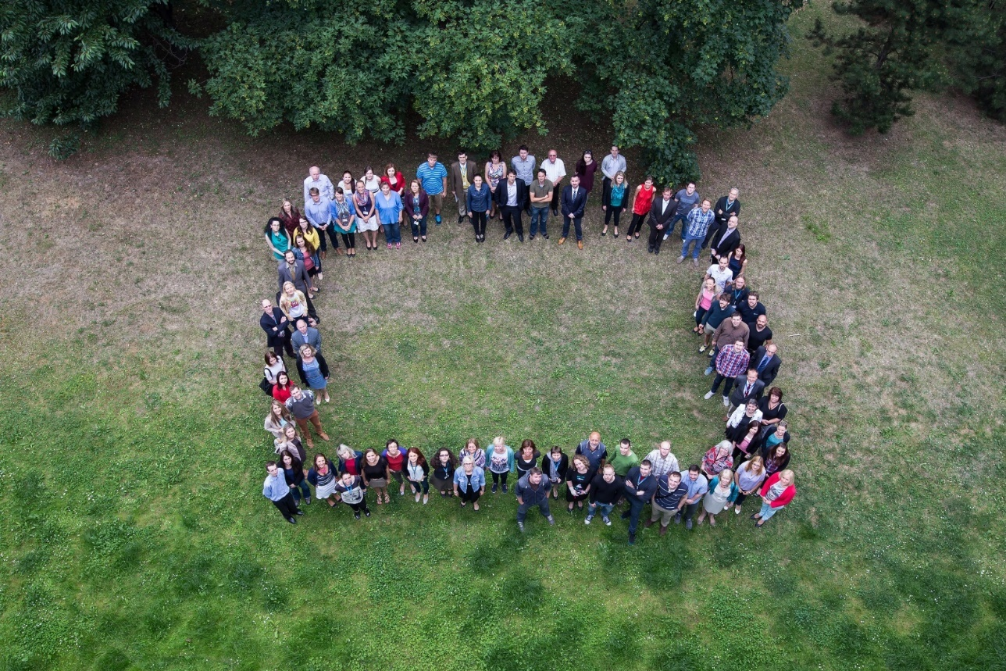
Děkuji za pozornost!
Web: www.tacr.cz

